Slide 1

Námsefniskynning og kennsluáætlun
3. bekkur
2026 – 2027
Hafrún og Lilla
Foreldrafulltrúar
tveir úr hverjum bekk

Slide 2
Heimanám fyrir veturinn
Lesa upphátt í minnst 10 mínútur
Við bætum síðan við tímann þegar líður á veturinn í 15 mínútur
Fáið þau til að lesa hátt og skýrt.
Leiðréttið þegar þau lesa orðin rangt með því að endurtaka þau og fá þau til að endurtaka.
Skrifa 5 setningar á viku. Muna eftir stórum stöfum, punkti og að skrifa orðin rétt.
Leiðréttið eftir þörfum

Slide 3
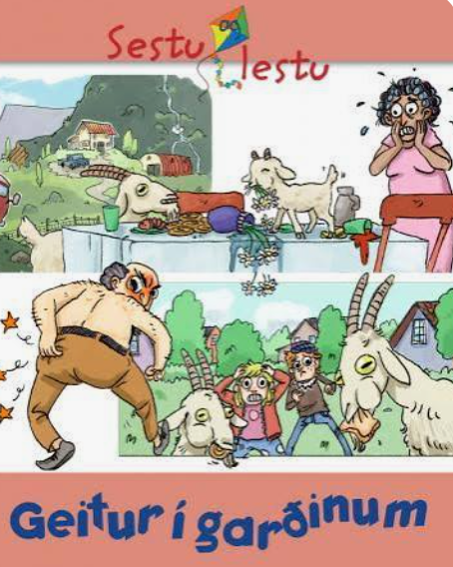
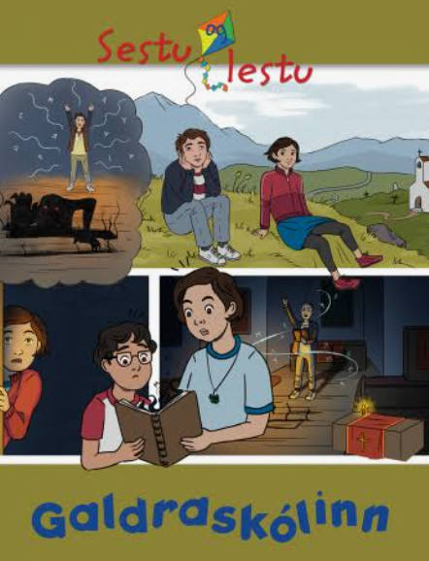


Íslenska
Lestur
Bók 1
Bók sem þau fá frá okkur kennurunum.
Sú bók gengur út á að þau lesa ákveðnar blaðsíður yfir vikuna heima.
Nemendur lesa einnig upphátt fyrir okkur eða í samlestri – kórlestri.
Við erum stundum með lesskilningsverkefni með þessum bókum sem þau vinna í skólanum. Ef þau ná ekki að klára má vinna þau heima.

Slide 4





Bók 2 - Bókasafnsbók
Bók sem þau velja sér á bókasafninu
og lesa í á sama tíma með bókinni sem allir í bekknum eru að lesa.
Þetta eru lestrarbækur sem hver og einn velur sér.
Þau mega lesa eins hratt og mikið og þau vilja í þeim bókum.

Slide 5


Ekki hætta lesa fyrir og með börnunum ykkar
Til að efla lesskilninginn spyrjið þá börnin út í söguna og orð sem eru í sögunum.
Endilega haldið áfram að lesa fyrir og með börnunum ykkar.
Verið vakandi eða meðvituð um textann sem þau eða þið eruð að lesa og skýrið út fyrir þeim. Það eru mörg orð sem þau spyrja ekki um og skilja ekki. Með þessu aukum við orðaforða þeirra sem er mikilvægt fyrir lesturinn og málnotkun þeirra.

Slide 6



Vinnubækur í íslensku
Ritrún 3
Lesrún
Blái blýanturinn
Ljósrituð hefti
Vefverkefni sem fylgja
lestrarbókum

Slide 7
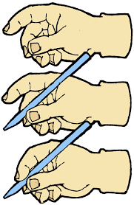

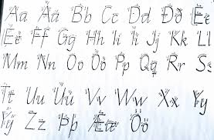
Skrift
Það er mikilvægt að þið hjálpið þeim að halda rétt á
blýantinum og litunum
Passa að ydda
Passa að skrifa stafina rétt, byrja á réttum stað
Stafirnir byrja alltaf uppi (nema d og ð, þeir byrja í miðjunni)
Hafa stafina á línunum ekki láta þá hoppa eða
síga fyrir neðan línuna nema að stafirnir eigi að vera þar
Muna að hafa bil milli orða
Spá í hvar við skrifum stóra og litla stafi (ekki inni í miðju orði)
Nú erum við hætt að spegla stafina

Slide 8
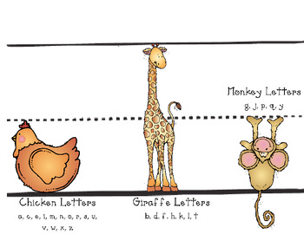

Slide 9

Meira um skrift
Við ætlum að taka skriftina áfram föstum tökum
Þið verðið að hjálpa okkur með að þau skrifi stafina rétt og haldi rétt á skriffærum.

Slide 10
Markviss vinna með ritun
Í markvissri vinnu með ritun þá nýtum við okkur áðurnefndar vinnubækur, Ritrún, Lesrún og Blái blýanturinn.
Þakklætisbók – þau skrifa eitthvað þrennt sem þau eru þakklát fyrir í stílabók og teikna myndir með.
Heimanám skrifa þau 5 setningar á viku.
Muna eftir stórum stöfum, punkti og að skrifa orðin rétt.
Þið leiðréttið með þeim orðin og þannig læra þau að stafsetja rétt.

Slide 11
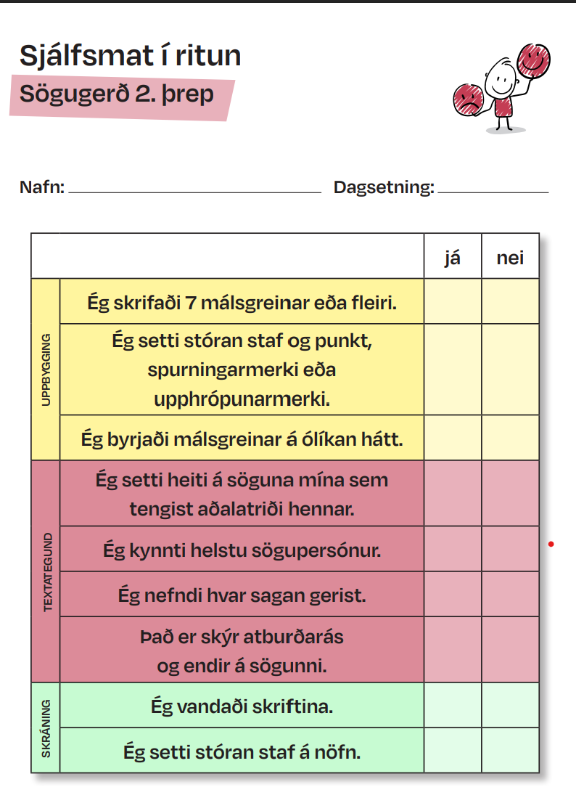
Ritun verður einnig samþætt öðrum verkefnum t.d. samfélagsgreinum og náttúrugreinum.
Við munum búa til hugarkort.
Þau munu skrifa sögur og þurfa að hugsa um upphaf, miðju og endi.
Þau meta sögurnar sínar sjálf með sjálfsmati í ritun frá mms.is
fyrir sögugerð 2. þrep

Slide 12
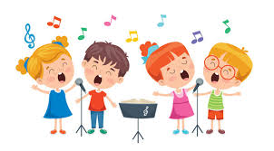
Söngur – við lærum textann og fjöllum um merkingu hans
Við munum fylgjast með framkomu, samskiptum og hópavinnu hjá nemendum og meta það í ýmsum verkefnum.

Slide 13






Vinnubækur í stærðfræði eru
Sproti 3a nemendabók og æfingahefti sem við vinnum í fyrir áramót.
Sproti 3b – eftir áramót.
Við munum kíkja eftir áramótin í Stærðfræðispæjar.
Við notum tölvuforritið Evolytes og vinnubók með því jafnt og þétt yfir veturinn.
Ýmis fjölrituð hefti eða verkefni.
Leikir og spil.
Öpp og leiki á netinu.

Slide 14
Stærðfræði
Upplýsingar og tölfræði - súlurit
Samhverfa
Þriggja stafa tölur, samlagning og frádráttur
Mælingar
Tími
Rúmfræði
Margföldun
Deiling

Slide 15



Átthagafræði samfélags- og náttúrugreinar
Bækur sem við munum nota að einhverju leyti er Halló heimur 1, 2 og 3
Við vinnum þessi verkefni aðallega í þemum og/ eða lotum
Lífsleikni leikur stóran þátt í þessum greinum
Tilraunir reglulega yfir veturinn
Þemun verða tré, risaeðlur, erlendir listamenn, sólkerfið, Ísland,
styrkleikar, þekktar íslenskar konur og íslenskir listamenn.
Einkunnarorð skólans verða skoðuð.
Framkoma, samskipti og hópavinna
Efni af veraldarvefnum

Slide 16

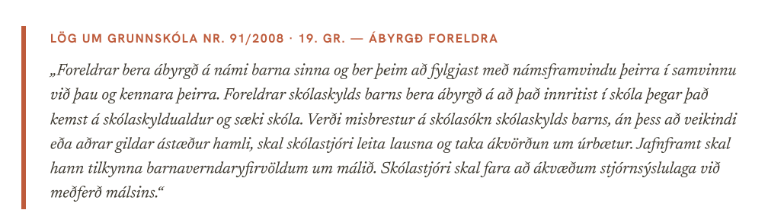
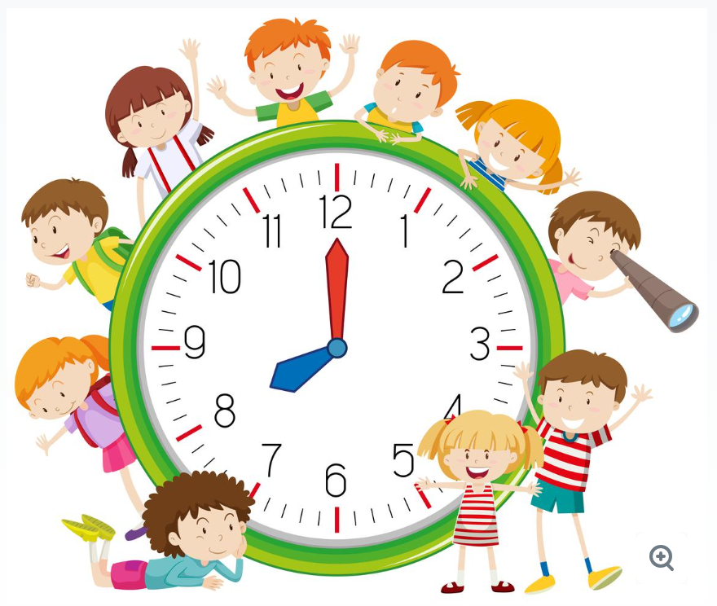
Mentor og mæting
Mikilvægt að mæta á réttum tíma
Kennslustundin byrjar 8:30 og þá eiga allir að vera mættir.
Allar upplýsingar er að finna á vef skólans

Slide 17
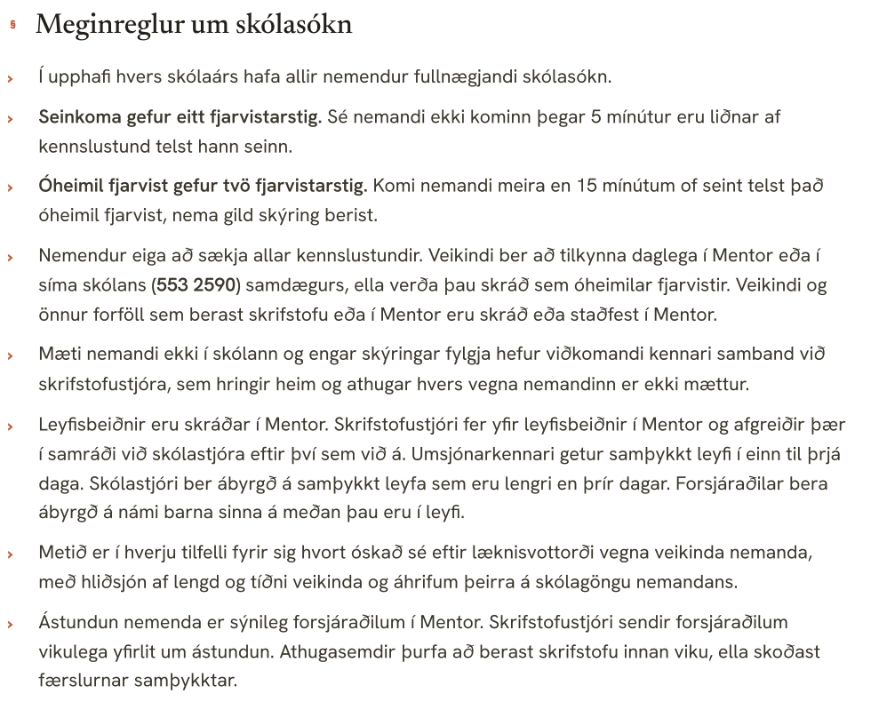
Mæting
Seinkoma gefur eitt fjarvistarstig.
Sé nemandi ekki kominn þegar 5 mínútur eru liðnar af kennslustund telst hann seinn.
Óheimil fjarvist gefur tvö fjarvistarstig. Komi nemandi meira en 15 mínútum of seint telst það óheimil fjarvist,
nema gild skýring berist.
Veikindi ber að tilkynna daglega í Mentor eða í síma skólans (553 2590) samdægurs, ella verða þau skráð sem óheimilar fjarvistir. Veikindi og önnur forföll sem berast skrifstofu eða í Mentor eru skráð eða staðfest í Mentor.
Mæti nemandi ekki í skólann og engar skýringar fylgja hefur viðkomandi kennari samband við skrifstofustjóra, sem hringir heim og athugar hvers vegna nemandinn er ekki mættur.

Slide 18
Mæting
Leyfisbeiðnir eru skráðar í Mentor. Skrifstofustjóri fer yfir leyfisbeiðnir í Mentor og afgreiðir þær í samráði við skólastjóra eftir því sem við á.
Umsjónarkennari getur samþykkt leyfi í einn til þrjá daga.
Skólastjóri ber ábyrgð á samþykkt leyfa sem eru lengri en þrír dagar.
Forsjáraðilar bera ábyrgð á námi barna sinna á meðan þau eru í leyfi.
Metið er í hverju tilfelli fyrir sig hvort óskað sé eftir læknisvottorði vegna veikinda nemanda, með hliðsjón af lengd og tíðni veikinda og áhrifum þeirra á skólagöngu nemandans
Ástundun nemenda er sýnileg forsjáraðilum í Mentor. Skrifstofustjóri sendir forsjáraðilum vikulega yfirlit um ástundun. Athugasemdir þurfa að berast skrifstofu innan viku, ella skoðast færslurnar samþykktar
Umsjónarkennari fylgist með ástundun nemenda sinna og ber ábyrgð á fyrsta samtali við forsjáraðila samkvæmt þrepi 1. Frá þrepi 2–4 heldur tengiliður farsældar utan um framvindu máls í samráði við umsjónarkennara. Skólastjóri ber ábyrgð á tilkynningu til barnaverndar á þrepi 5.

Slide 19
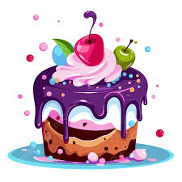
Afmæli
Í fyrra var ákveðið að hafa 1000 kr. í gjöf þegar boðið er í afmæli þannig að barnið geti síðan farið og valið sér eitthvað eða lagt aurinn inn í banka.
Foreldrar hafa tekið sig saman að halda sameiginlegt afmæli fyrir nokkra í einu.
Er ekki planið að hafa sama háttinn á eða?

Slide 20
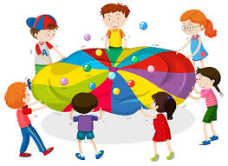
Eru einhverjar spurningar?
Takk fyrir okkur

